Slide 1
CHỦ ĐỀ 8
PHÉP NHÂN, PHÉP CHIA
BÀI 41
PHÉP CHIA

Slide 2
YÊU CẦU CẦN ĐẠT
- Hs biết tính được một số phép chia đơn giản dựa vào phép nhân tương ứng.
– Vận dụng giải một số bài tập về phép nhân, chia với số đo đại lượng, giải bài toán thực tế liên quan đến phép chia.
- Qua hoạt động khám phá, học sinh được phát triển năng lực giải quyết vấn đề toán học
- Qua hệ thống các bài tập thực hành, vận dụng, HS quan sát đề bài hình vẽ sinh động, tìm ra cách giải, diễn đạt (nói và viết) khi trình bày, trả lời câu hỏi, HS được phát triển năng lực giao tiếp toán học

Slide 4

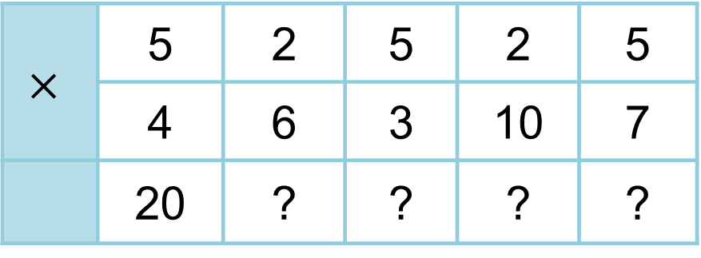
1
Số
?
a)
$$×$$ | 5 | 2 | 5 | 2 | 5
 | 4 | 6 | 3 | 10 | 7
 | 20 | ? | ? | ? | ?
12
15
20
35
b)
: | 20 | 20 | 15 | 20 | 35
 | 5 | 4 | 5 | 2 | 5
 | 4 | ? | ? | ? | ?
5
3
10
7

Slide 5

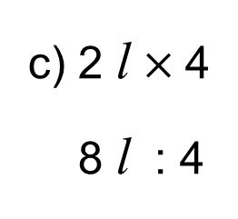
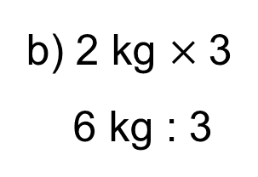
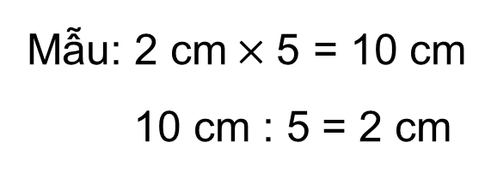
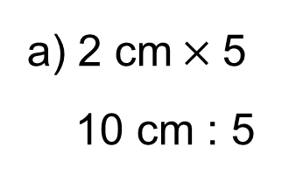
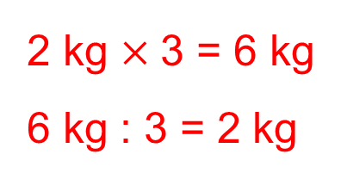
2
Tính (theo mẫu).
a) 2 cm$×$5
10 cm : 5
Mẫu: 2 cm$×$5 = 10 cm
10 cm : 5 = 2 cm
b) 2 kg $×$3
6 kg : 3
2 kg $×$3 = 6 kg
6 kg : 3 = 2 kg
c) 2 l $×$4
8 l : 4
2 l x 4 = 8 l
8 l : 4 = 2 l

Slide 6
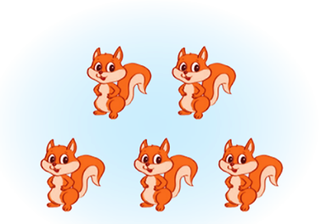
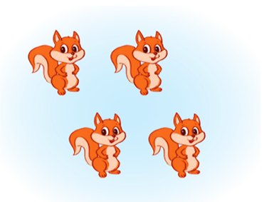
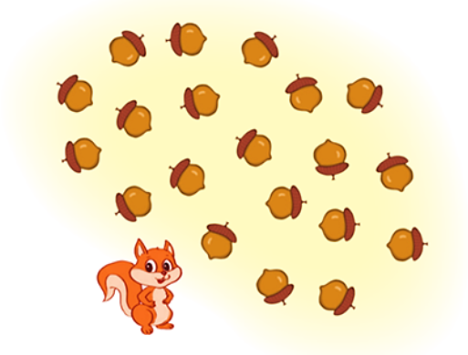
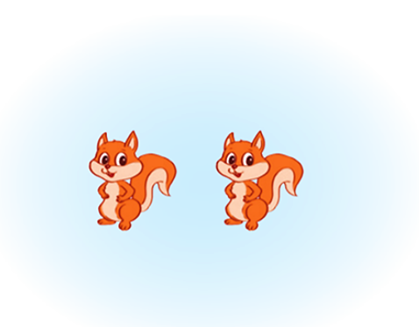
a) Chia đều cho 5 bạn.
20
5
4
?
: =
?
?
3
Số
?
4
?
Sóc Nâu nhặt được 20 hạt dẻ và chia đều cho các bạn.
Mỗi bạn được hạt dẻ.
b) Chia đều cho 4 bạn.
20
4
5
?
: =
?
?
5
?
Mỗi bạn được hạt dẻ.
c) Chia đều cho 2 bạn.
20
2
10
?
: =
?
?
10
?
Mỗi bạn được hạt dẻ.

Slide 7
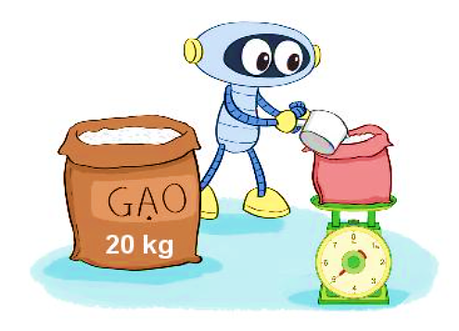
4
Chia 20 kg gạo vào các túi, mỗi túi 5 kg. Hỏi được bao nhiêu túi gạo như vậy?
Bài giải
Được số túi gạo như vậy là:
20 : 5 = 4 (kg)
Đáp số: 4 kg gạo.

